Slide 1
Árboles Binarios y sus Búsquedas en Python
Implementación usando clases y objetos

Slide 2
Introducción
Las listas no son suficientes para organizar grandes volúmenes de datos.
Los árboles binarios permiten una mejor estructuración y búsqueda.
Se explorará una implementación utilizando clases, como paso inicial hacia estructuras más robustas.

Slide 3
Objetivos del Trabajo
Investigar qué son los árboles binarios.
Comprender cómo se implementan con clases en Python.
Aplicar recorridos: In-Order, Pre-Order y Post-Order.
Comparar eficiencia frente a listas simples.
Mostrar un caso práctico de implementación.

Slide 4
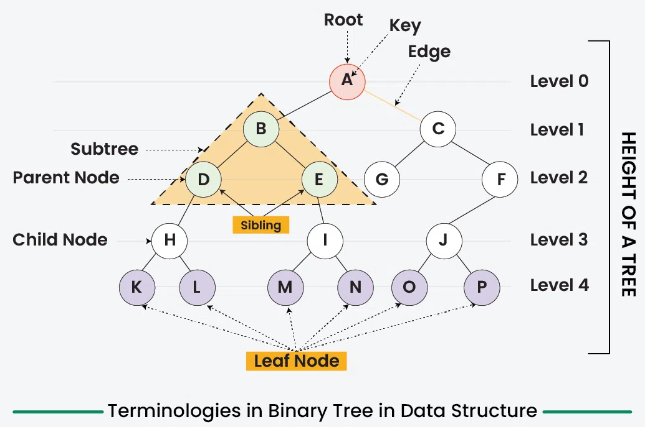
Marco Teórico: ¿Qué es un Árbol?
Estructura de datos jerárquica.
Cada nodo tiene un padre (excepto la raíz) y cero o hasta dos hijos
Términos clave: Raíz, Nodos hoja, Altura, Subárboles.

Slide 5
Árbol Binario
Cada nodo tiene a lo sumo 2 hijos.
01
Hijo izquierdo e hijo derecho.
02
Muy útil en búsqueda binaria, compiladores, sistemas de archivos.
03

Slide 6
Recorridos en Árbol Binario
In-Order: Izquierda → Raíz → Derecha.
01
Pre-Order: Raíz → Izquierda → Derecha.
02
Post-Order: Izquierda → Derecha → Raíz.
03
Uso según necesidad (ej. post-order para borrado seguro).
04

Slide 7
Metodología
Investigación teórica sobre árboles y clases en Python.
Implementación con clases (Node, insert).
Ejecución de recorridos con consola para validar.

Slide 8
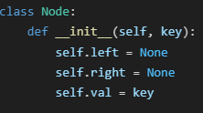
Código Base: Clase Node
Definición del nodo.
Atributos: valor, hijo izquierdo, hijo derecho.
Uso de __init__ para inicializar nodos.

Slide 9
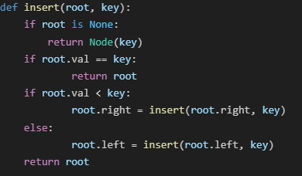
Código: Inserción y Recorridos
Función insert(root, key).
Crear la Raiz y luego ir asignando los valores

Slide 10
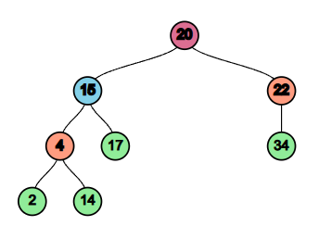
Visualización del Árbol
Estructura visual del árbol basada en el código implementado.

Slide 11
Resultados Obtenidos
Se implementó un árbol binario completo.
Se probaron con éxito los tres tipos de recorrido.
Todos tienen la misma complejidad temporal: O(n).

Slide 12
Análisis y Comparación
Aspecto | Árbol con Clases | Listas Anidadas
Legibilidad | Alta | Media
Escalabilidad | Alta | Baja
Complejidad inicial | Media | Baja
Ideal para | Proyectos reales | Educación básica

Slide 13
Conclusiones
Los árboles binarios mejoran la búsqueda en grandes volúmenes de datos.
Implementar con clases refuerza comprensión de POO.
Ideal para proyectos más complejos y mantenibles.

